Slide 1


Desarrollo en C# Plataforma NET

Slide 2
Programacion Básica en C#
Modulo II

Slide 3
Tipos de Datos Abstractos El Framework .net
1

Slide 4
Contenido del Capitulo
Descripcion del Framework .net
Arquitectura de una solucion
Creacion de nuevos tipos de datos

Slide 5
Problema
Dado un nombre de archivo determinar si existe y en ese caso mostrar en pantalla su tamaño y su fecha de creacion

Slide 6
Como se hacia “antes”
Cada llamado a funcion es una solicitud de servicio hacia el OS
HANDLE hdl = open( file_path, modo) ;
// si no hubo error...
FILEINFO fi;
if ( getfileinfo(hdl, &fi) == OK ) {
printf(“El tamaño es %s”, fi.size) ;
read( hdl, ...);
}
else
printf(“Error!!!”);
close( hdl );
Notes:
En la programacion C o C++ tenemos que usar llamadas al sistema operativo directamente. Es nuestra responsabilidad guardar los datos intermedios que se necesiten para acceder a los recursos del sistema (por ejemplo el HANDLE) como asi tambien liberar memoria o cerrar los archivos.

Slide 7
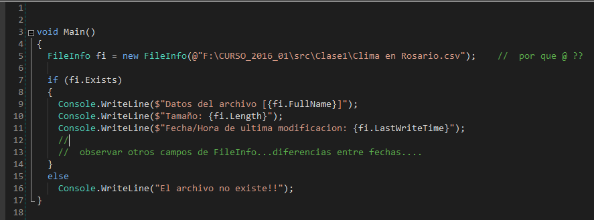
Como hacerlo en C#
Usando clases!!
Lo que antes hacia directamente mediante llamadas al OS, ahora FileInfo lo hace a traves del Framework

Slide 8
Clase: una definicion poco comun...
Podemos pensar a una clase como un bloque de servicios relacionados
En FileInfo se agregan varios servicios que se relacionan con el mismo archivo
Siempre esta el OS al final… pero la Clase nos brinda un nivel adicional de abstraccion (y de simplicidad ;-)
El Framework.NET es entre otras cosas una Librería de Clases, o sea un conjunto de estos servicios que podemos utilizar desde nuestras aplicaciones
Notes:
https://msdn.microsoft.com/en-us/library/ms310241
https://msdn.microsoft.com/en-us/library/system.io.fileinfo(v=vs.110).aspx

Slide 9
Motivacion del Framework
Dos aspectos que veremos ahora
Ejecucion Administrada
Servicios hacia las aplicaciones
Las clases disponen de
Metodos o Funciones
Propiedades o Atributos
Para utilizar una clase de manera integral, tenemos que conocer sus metodos y propiedades
Nombre, parametros, valor devuelto…
Ubicación: donde podemos encontrarla?
Detalle de las prestaciones de cada metodo y propiedad
Notes:
Mostrar MSDN
https://msdn.microsoft.com/en-us/library/ms310241
https://msdn.microsoft.com/en-us/library/system.io.fileinfo(v=vs.110).aspx

Slide 10
Problema
Necesitamos modelar el ingreso de usuarios al sistema OMB

Slide 11
Arquitectura de la Solucion
Entidades
Participan del modelo de dominio o del problema
Representan entidades del mundo real
Servicios
Reglas del Negocio, Validaciones
Workflow
Interfaces con otros sistemas (datos, web, correo, courier…)
Retorna entidades
Infraestructura
Excepciones
Logging

Slide 12
Como crear un nuevo tipo
public class Usuario {
public string Login { get; set; };
}
Usuario usr; // Declaracion
usr.Login = “”; // MAL!! (falta crear la instancia!!)
usr = new Usuario();
Console.Write(usr.Login); // BIEN porque Login ya esta
// creado, pero todavía es null
usr.Login = “hsimpson”; // OK!!

Slide 13
Agregar una funcion a un tipo
public class Servicio {
public Usuario Login(string uid, string pwd) {
if (ok)
return new Usuario() { Login = “hsimpson”} ;
return null;
};
}
Usuario usr;
Servicio serv = new Servicio();
usr = serv.Login(“hsimpson”, “1234”); // funcion o metodo

Slide 14
Agregar una propiedad a un tipo
public class Servicio {
public string ErrorInfo { get; set; }
public Usuario Login() { ... }
}
Servicio serv = new Servicio();
Console.Write(serv.ErrorInfo);
// desde Login()
this.ErrorInfo = “Credenciales invalidas”;

Slide 15
Miembros de Instancia
Cuando un método o propiedad necesita una instancia particular de una clase para ser invocado se denomina “miembro de instancia”
Tomemos como ejemplo:
class Usuario {
public string Nombre {get; set;}
public void Mostrar() {
Console.WriteLine(“Hola, soy {0}”, Nombre); }
}
El método de instancia Mostrar en realidad se declara como
public void Mostrar( Usuario this )
Todo método de instancia recibe un parámetro oculto llamado this, del mismo tipo que la clase
Notes:
this puede usarse internamente para manifestar el hecho de que estamos accediendo a miembros de esta clase particular, o bien para evitar ambigüedades

Slide 16
Miembros de Instancia
Usuario u = new Usuario();
u.Mostrar(); // en realidad se traduce en
Usuario.Mostrar(u); // ojo! No es un metodo de clase!!
Dentro del método de instancia this apunta a la instancia sobre la que tiene que actuar (es decir, con la que se llamó al método)
El código de Mostrar usará los campos de la instancia apuntada por this (en este caso == u) para realizar las operaciones
Notes:
this puede usarse internamente para manifestar el hecho de que estamos accediendo a miembros de esta clase particular, o bien para evitar ambigüedades

Slide 17
Constructores
Son métodos especiales usados por el FW (run-time) para asegurar que cada objeto comienza su vida con un estado consistente
Normalmente setea propiedades, avisa a otros objetos de su existencia, etc…
Tienen el mismo nombre que la clase
Pueden tener varios parámetros o ninguno
No tiene tipo de retorno
Siempre debe existir al menos uno
Si no existe el compilador crea uno por nosotros (sin parámetros → ctor por defecto)
Notes:
this puede usarse internamente para manifestar el hecho de que estamos accediendo a miembros de esta clase particular, o bien para evitar ambigüedades

Slide 18
Constructores
class Usuario {
public Usuario(string login) {
IntentosInvalidos = 4;
}
}
La clase Usuario ahora tiene un ctor que espera un parámetro tipo string
El ctor por defecto desapareció
Usuario u = new Usuario(“hsimpson”); // OK!
Usuario u = new Usuario(); // MAL!!
Notes:
this puede usarse internamente para manifestar el hecho de que estamos accediendo a miembros de esta clase particular, o bien para evitar ambigüedades

